Slide 1
第7章 图
7.1 基本术语
7.2 存储结构
7.3 图的遍历
7.4 图的其他运算
7.5 图的应用

Slide 2
7.5 图的应用
1. 拓扑排序
2. 求关键路径
3. 求最短路径

Slide 3

拓扑排序和关键路径
拓扑
AOE
关键
路径

Slide 4
拓扑排序： 就是将有向图中顶点排成拓扑序列。
拓扑排序的应用
☞ 安排施工计划
☞ 判断工程流程是否合理
如何判断AOV网（有向图）
是否存在有向回路？
AOV网（有向图）
不存在有向回路
当且仅当能对AOV网
进行拓扑排序
？

Slide 5
AOE网络的用途：
常用于大型工程的计划管理。利用AOE网络可以解决以下两个问题：
(1) 完成整个工程至少需要多少时间(假设网络中没有环)?
(2) 为缩短完成工程所需的时间, 应当加快哪些活动?
或者说，哪些活动是影响工程进度的关键？
2.关键路径

Slide 6
计算机中该如何表示关键路径呢？
V2
V7
a1=6
a10=2
a4=1
a7=9
V1
V5
V9
a2=4
a5=1
a8=7
V3
V8
a11=4
a3=5
V4
a6=2
V6
a9=4
如图，从V1---V9的最长路径是
（V1，V2，V5，V8，V9）、（V1，V2，V5，V7，V9），路径长度
是18,即V9的最早发生时间是18，而活动a6的最早开始时间是5，最
迟开始时间是8（18-a11-a9-a6)，这意味着：推迟3天开始或延迟3
天完成，不影响工程，它不是关键活动。所以给出了关键路径的求
法，满足e(i)=l(i)即可，也即求e(i),l(i)即可。见教材184

Slide 7
3求最短路径
典型用途：交通问题。如：城市A到城市B有多条线路，但每条线路的交通费（或所需时间）不同，那么，如何选择一条线路，使总费用（或总时间）最少？
问题抽象：在带权有向图中A点（源点）到达B点（终点）的多条路径中，寻找一条各边权值之和最小的路径，即最短路径。
（注：最短路径与最小生成树不同，路径上不一定包含n个顶点）
两种常见的最短路径问题：
一、 单源最短路径—用Dijkstra（迪杰斯特拉）算法
二、所有顶点间的最短路径—用Floyd（弗洛伊德）算法
一顶点到其余各顶点
任意两顶点之间

Slide 8
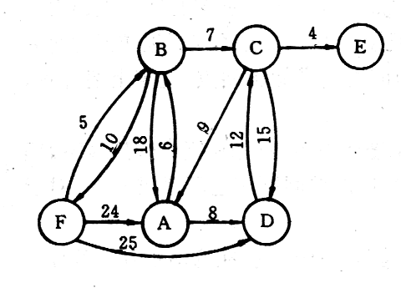
一、单源最短路径 (Dijkstra算法)
目的： 设一有向图G=（V, E），已知各边的权值，以某指定点v₀为源点，求从v₀到图的其余各点的最短路径。限定各边上的权值大于或等于0。
例1：
从F→A的路径：
① F→A： 24
② F→B→A： 5＋18=23
③ F→B→C→A：5+7+9=21
④ F→D→C→A：25+12+9=46
共有4条
源点

Slide 9
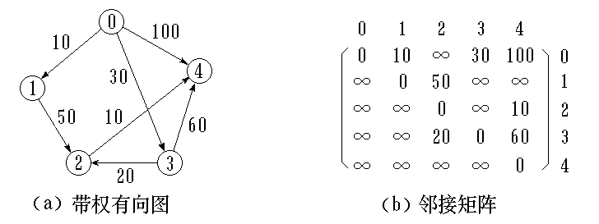
例2：
0
1
2
3
4
源点
终点
所
经
路
径
路径长度
v
0
v
1
(
v
,
v
)
10
0
1
v
(
v
,
v
,
v
)
(
v
,
v
,
v
)
60
50
2
0
1
2
0
3
2
v
(
v
0
,
v
3
)
30
3
v
(
v
0
,
v
4
)
(
v
0
,
v
3
,
v
4
)
(
v
,
v
,
v
,
v
)
100
90
70
60
4
(
v
,
v
,
v
,
v
)
0
1
2
4
0
3
2
4
讨论：计算机如何自动求出这些最短路径？

Slide 10
Dijkstra（迪杰斯特拉）算法
算法思想：
先找出从源点v₀到各终点v_{k}的直达路径（v₀,v_{k}），即通过一条弧到达的路径。
从这些路径中找出一条长度最短的路径（v₀,vj）,然后对其余各条路径进行适当调整：
若在图中存在弧（vj,v_{k}），且（v₀,vj）+（vj,v_{k}）<（v₀,v_{k}）,
则以路径（v₀,vj,v_{k}）代替（v₀,v_{k}）。
在调整后的各条路径中，再找长度最短的路径，依此类推。
总之，按路径“长度” 递增的次序来逐步产生最短路径

Slide 11
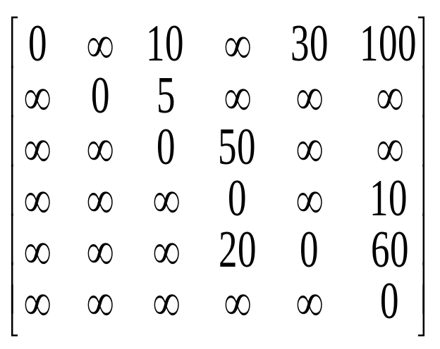
例3：
终点 | 从v₀到各终点的dist值和最短路径
v₁
v₂
v₃
v₄
v₅
v_{j}
dist[k]
5
100
60
∞
∞
∞
∞
30
0
4
10
10
{v₀,v₂}
10
20
{v₀,v₂}
10
3
60
50
(v0,v4,v3)
∞
50
{v₀,v₄,v₃}
{v₀,v₂,v₃}
5
50
1
2
30
30
(v0,v4)
30
{v₀,v₄}
0 1 2 3 4 5
{v₀,v₄}
100
100
90
60
(v0,v4,v3,v5)
0
1
2
3
4
5
{v₀, v₅}
{v₀, v₅}
{v₀,v₄, v₅}
v₂
v₄
v₃
v₅
s
{v₀,v₂}
{v₀ ,v₂ ,v₄}
{v₀ ,v₂ ,v₄ ,v₃}
{v₀ ,v₂ ,v₄ ,v₃ ,v₅}
S之外的当前最短路径之顶点
(v₀,v₂)+ (v₂,v₃)<(v₀,v₃)
Notes:
∞

Slide 12
算法描述：
（1）设cost[n][n]为有向网的带权邻接矩阵，cost[i][j]表示弧（v_{i，}v_{j} )的权值，S为已找到从源点v₀出发的最短路径的终点集合，它的初始状态为{ v₀ }.辅助数组dist[n]为各终点当前找到的最短路径的长度，它的初始值为： dist[i]＝cost[v₀,i] //即邻接矩阵中第v₀行的权值
（2）选择j，使得
dist[j]＝min{dist[i] | i∈V-S } // i是S集之外的顶点
// dist[j]是从源点v₀到S集外所有顶点的弧中最短的一条
S= S ∪{j} //将j加入S集
（3）修改从v0出发到集合V-S上任一顶点vk可达的最短路径长度，若
dist[j]+ cost[j,k]< dist[k] // 即(v₀,j)＋(j,k)<(v₀,k)
则修改dist[k]为： dist[k]＝ dist[j]+ cost[j,k]
（4）重复操作（2）、（3）共n-1次，由此求得从v₀到各终点的最短路径。

Slide 13
void shortespath-dij ( adjmatrix da.cost, int v0, int dist[g.vexnum ],
int path[g.vexnum]
{ //da.cost 为带权有向图的邻接矩阵，v0为指定的源点,
path[g.vexnum]将存储始点到各终点的最短路径，
dist存储相应的路径长度，INFINITY前面已经定义为∞
for (I=0;I<vexnum;I++){ //初始化
dist[I]=da.cost[v0,I];
if ( dist[I]< INFINITY ) path[I]=[v0]+[I] ； //集合的并运算
else path[I]=[ ]； //[ ]表示空集
}
s={v0}; //集合S的初值为源点，S为已找到最短路径的终点集
for(k=1;k<vexnum; ++k){
min=INFINITY; J=v0;
for (I=0; I<vexnum; ++I) // 选最小的dist[I]
if(!(I in s) && dist[I]<min ){J=I; min=dist[I];}
s=s+[J];

Slide 14
for(I=0; I<vexnum; ++I){ //修改每个顶点的路径权 //dist[I],I在v-s集合中
if( (!(I in s)&& (dist[J]+da.cost[J,I])<dist[I])
{ dist[I]=dist[J]+ da.cost[J,I]; path[I] = path[J]+[I];}
}
}
时间复杂度分析：
采用邻接矩阵存储，第一个for的时间是O(n)，第二个for共进行n-1次，而每次又循环n次，所以总时间复杂度为O(n²)。
若采用邻接表，也为O(n²)。

Slide 15
二、所有顶点之间的最短路径
问题的提出：已知一个各边权值均大于0的带权有向图，对每一对顶点 v_{i} ≠ v_{j}，希望求出v_{i} 与v_{j}之间的最短路径和最短路径长度。
解决思路：
可以通过每次以一个顶点为源点，重复调用n次Dijkstra算法来完成，时间复杂度为O(n³)。
改进后的弗洛伊德提出另一算法，时间复杂度也是O(n³)，但形式简单.

Slide 16
弗洛伊德算法的基本思想
弗洛伊德算法仍然使用前面定义的图的邻接矩阵cost[N][N]来存储带权有向图。算法的基本思想是:
设置一个NxN的矩阵D[N][N]，其中除对角线的元素都等于0外，其它元素D[i][j]的值表示顶点i到顶点j的最短路径长度，运算步骤为：
开始时，以任意两个顶点之间的有向边的权值作为路径长度，没有有向边时，路径长度为∞，此时,
D [i][j]=cost[i][j],
以后逐步尝试在原路径中加入其它顶点作为中间顶点，如果增加中间顶点后，得到的路径比原来的路径长度减少了，则以此新路径代替原路径，修改矩阵元素。具体做法为：
第一步，让所有边上加入中间顶点0，取D[i][j]与D[i][0]+D[0][j]中较小的值作D[i][j]的值.

Slide 17
第二步，让所有边上加入中间顶点1，取D[i][j]与D[i][1]+D[1][j]中较小的值，完成后得到D[i][j] …，如此进行下去，当第n步完成后，得到 D[i][j] ,即为我们所求结果, D [i][j]表示顶点i到顶点j的最短距离。
因此，弗洛伊德算法可以描述为:
D⁽⁰⁾[i][j]=cost[i][j]; //cost为图的邻接矩阵
D^{(k)}[i][j]=min{D^{(k-1)} [i][j], D^{(k-1)} [i][k]+D^{(k-1)} [k][j]}
其中 k=0,1,2,…, n-1

Slide 18
弗洛伊德算法实现
Void floyd (int cost[n][n] )
{ int a[n][n], i, j,k;
for ( i=0; i<n; i++)
for ( j=0; j<n; j++)
d[i][j]=cost[i][j]; //初始化
for ( k=0; k<n; k++) //考虑途经 vk(k=0,1,..n-1)
for ( i =0; i<n;i++)
for (j=0; j<n; j++) //图中每对顶点
if (d[i][k]+d[k][j]<d[i][j])
d[i][j]=d[i][k]+d[k][j];

Slide 19
for (i=0;i<N; i++) //输出路径长度
for (j=0; j<N; j++)
printf( “(%d, %d):%d”,i, j, d[i][j]);
}
算法的时间复杂度为O（n³ ）, n为图的顶点数。

Slide 20

算法演示过程

Slide 21
本章小结
Dijkstra算法
最短路径
Floyd算法
AOV网、
AOE网
有向(无环)图的应用
邻接矩阵
邻 接 表
存储结构
十字链表
图
邻接多重表
应用
深度优先搜索DFS
遍 历
广度优先搜索DFS
图的连通分量
（利用DFS）
无向图的应用
Prim算法
图的生成树
最小生成树
Kruskal算法
(利用DFS和BFS)

Slide 22

总结与提高

